Slide 1
Презентация по C++
Бутин Артур

Slide 2
Содержание
1. История С
2. Для чего создан С
3. История С++
4. Факты о С++
5. Для чего нужен С++
6. Моя работа

Slide 3
История С
Язык С (си) появился в 1972 году. Его называли Си, потому что особенности берут от языка Би (B).

Slide 4
Для чего создан С
Язык Си был создан для использования с оперативной системой UNIX и применяется для создания прикладного ПО.

Slide 5
История C++
Язык возник в начале 1980-х годов, когда сотрудник фирмы Bell Labs Бьёрн Страуструп придумал ряд усовершенствований к языку Си под собственные нужды. Когда в конце 1970-х годов Страуструп начал работать в Bell Labs над задачами теории очередей (в приложении к моделированию телефонных вызовов), он обнаружил, что попытки применения существовавших в то время языков моделирования оказались неэффективными, а применение высокоэффективных машинных языков слишком сложно из-за их ограниченной выразительности.

Slide 6
Факты о C++
Название языка «C++» происходит от языка программирования «С», который был основой для C++. Символ «++» добавлен, чтобы отразить новые возможности языка.
C++ – это язык высокого уровня, который позволяет программистам писать код более абстрактно, используя классы и шаблоны.
C++ является объектно-ориентированным языком программирования, что означает, что все в нем является объектом, имеющим свойства и методы.
С++ является основным языком программирования для разработки игр. Игры, такие как Fortnite, World of Warcraft, Doom и Counter-Strike, были написаны на С++.

Slide 7
Для чего нужен С++
C++ позволяет создавать приложения и программы любой сложности: от простых консольных утилит до сложных игровых движков.

Slide 8
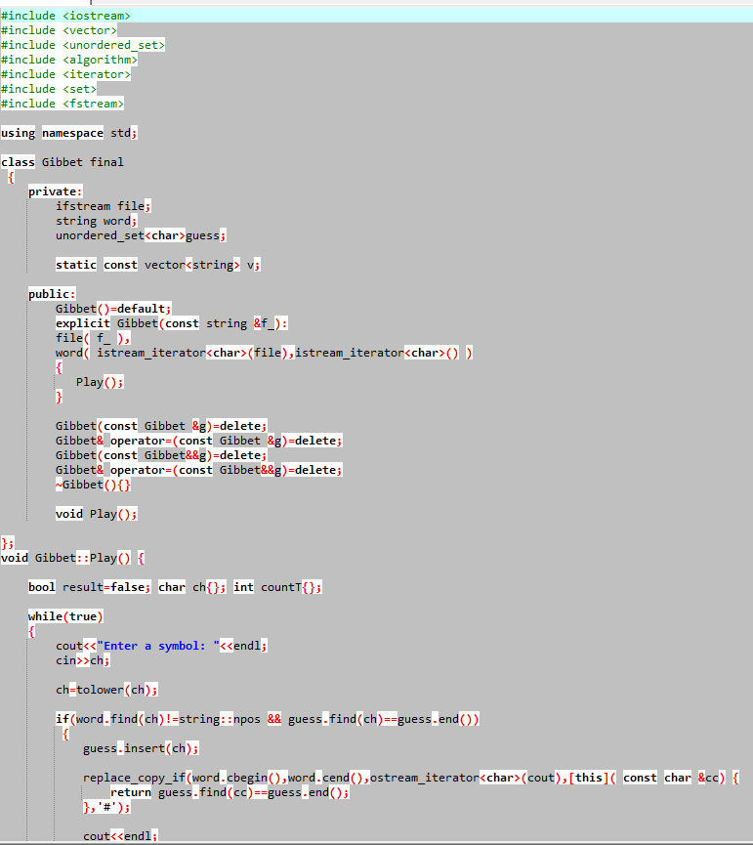
Моя работа

Slide 9
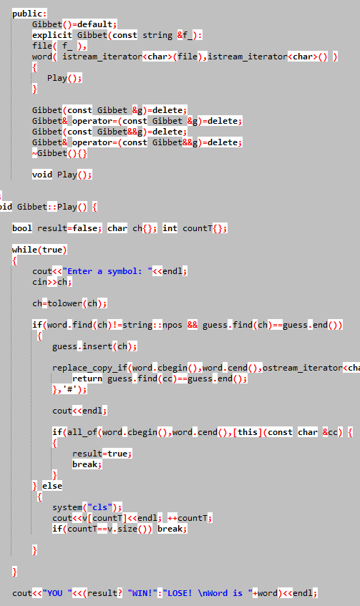
Моя работа (продолжение)

Slide 10
Спасибо за внимание

